Slide 18
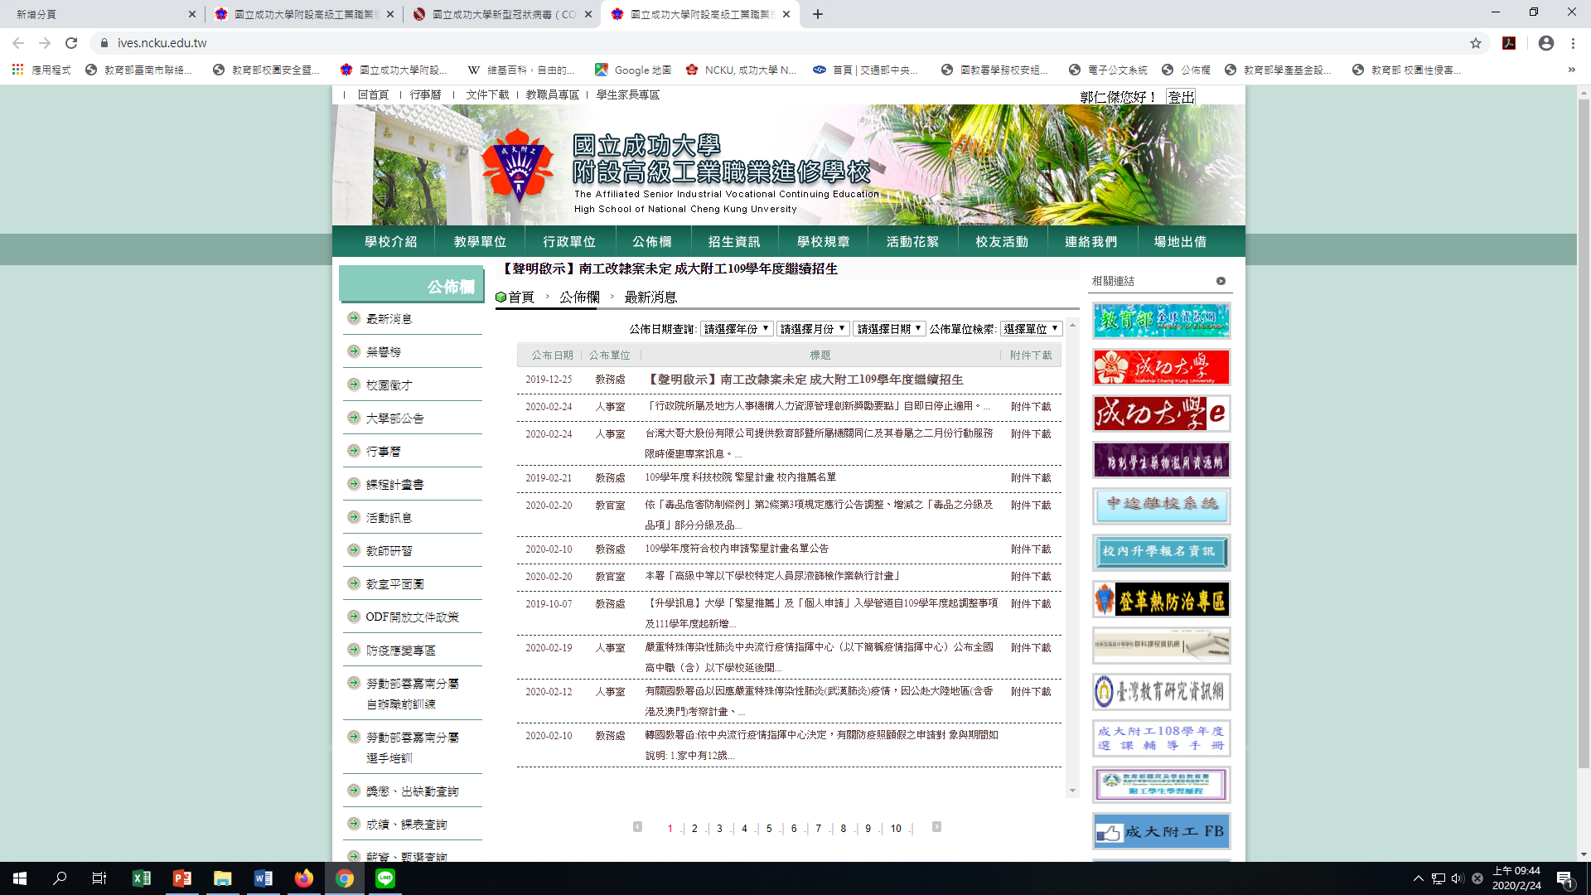
防疫應變專區

Slide 19
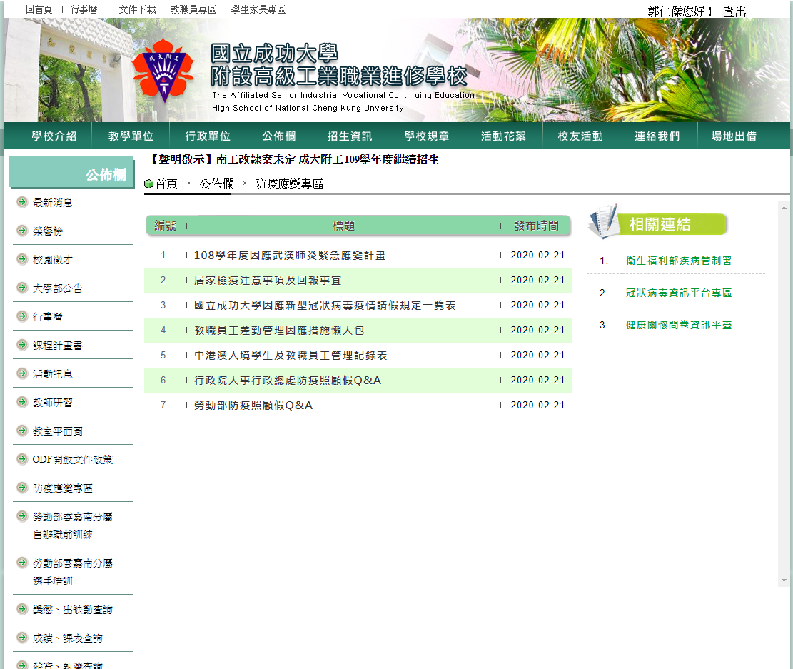
健康關懷問卷資訊平臺

Slide 20
教職員工
學生、訪客

Slide 21
點選進入健康關懷問卷

Slide 22
點選此處

